Slide 1
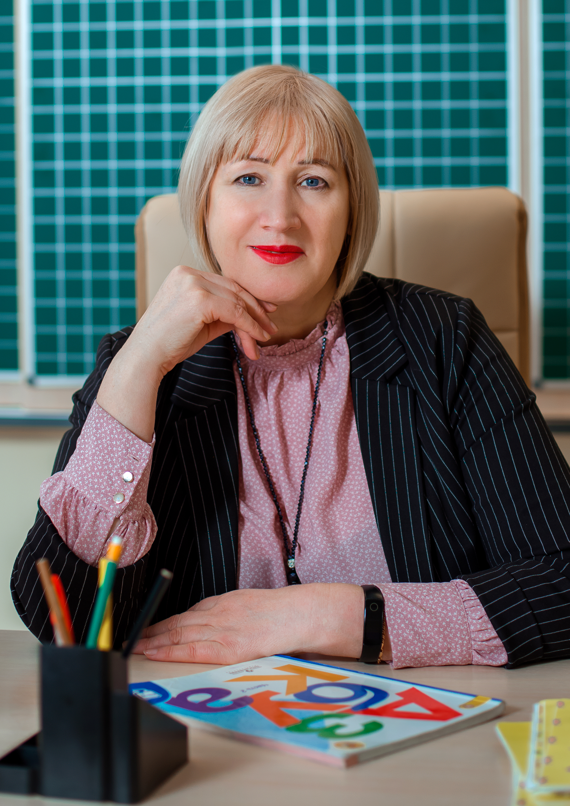
Мастер- класс Шермановой М.Н.
Учитель начальных классов
МАОУ «Гимназия №3 в Академгородке»

Slide 2
«ОЖИДАНИЯ»
Чего вы ждёте от встречи?

Slide 3
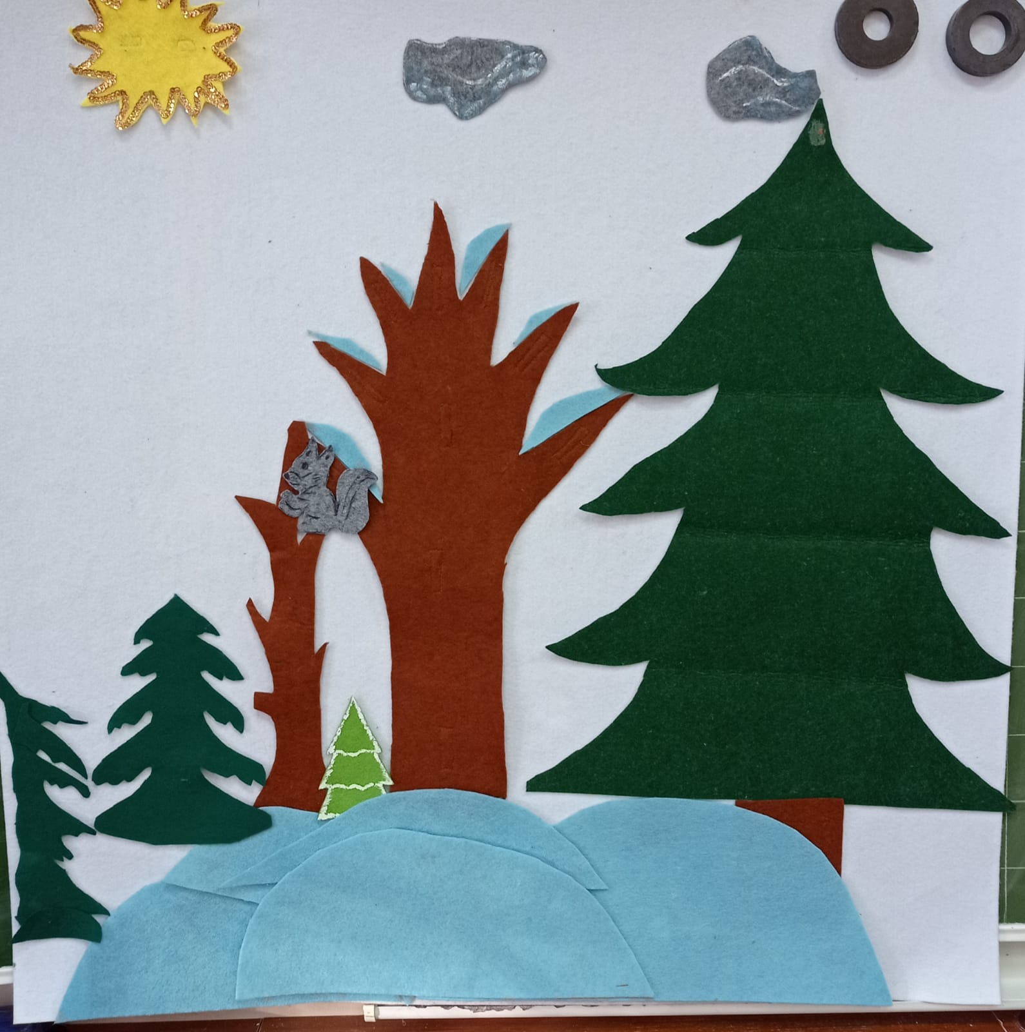
Дидактический комплект «Фетровый мир» как средство обучения и развития младших школьников

Slide 4
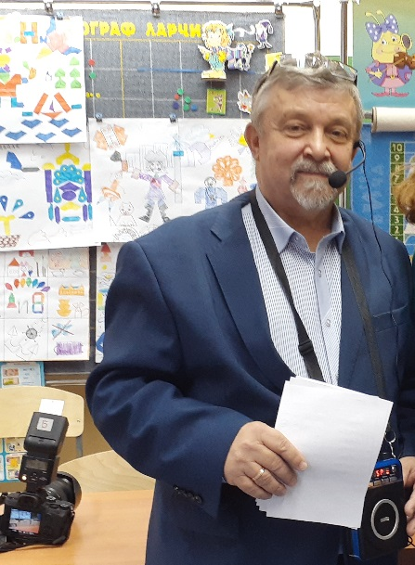
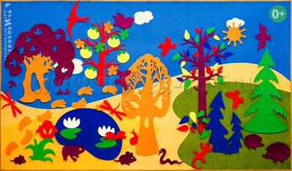
В. Воскобович «Сказочные лабиринты игры»

Slide 5
Почему был создан свой вариант дидактического пособия «Фетровый мир»?
Комплекты В. Воскобовича достаточно дороги.
Комплекты не подходят полностью к учебному процессу в начальной школе.
Своими руками игровые пособия тоже можно сделать, это существенно сэкономит средства.
Если привлечь к изготовлению детей и родителей, материал станет ещё более ценным.

Slide 6
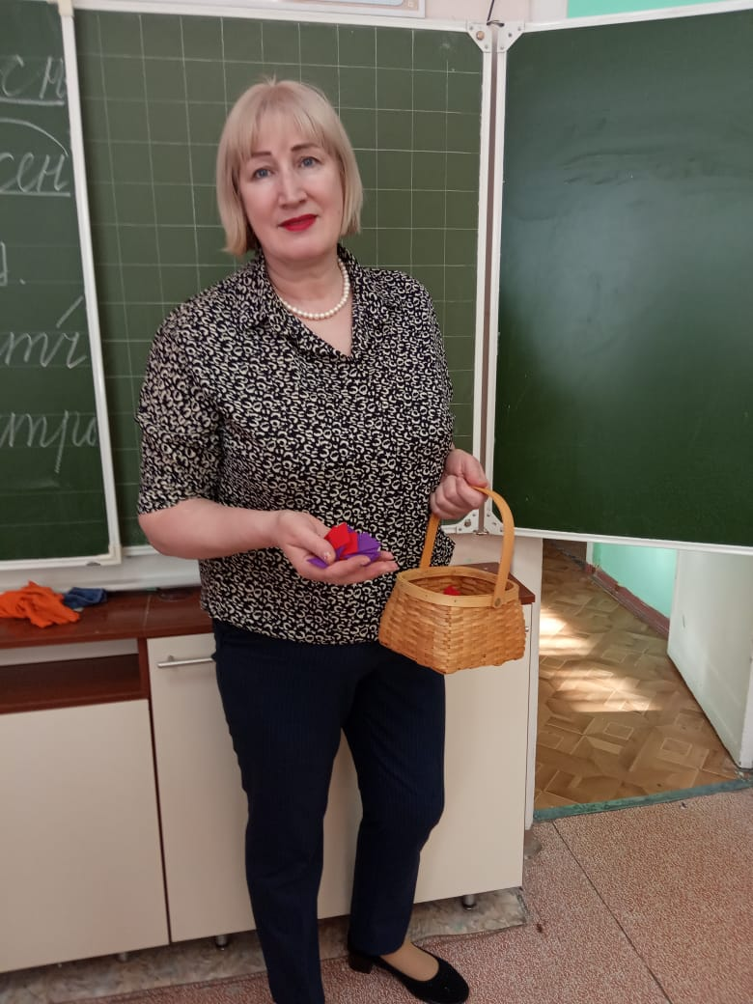
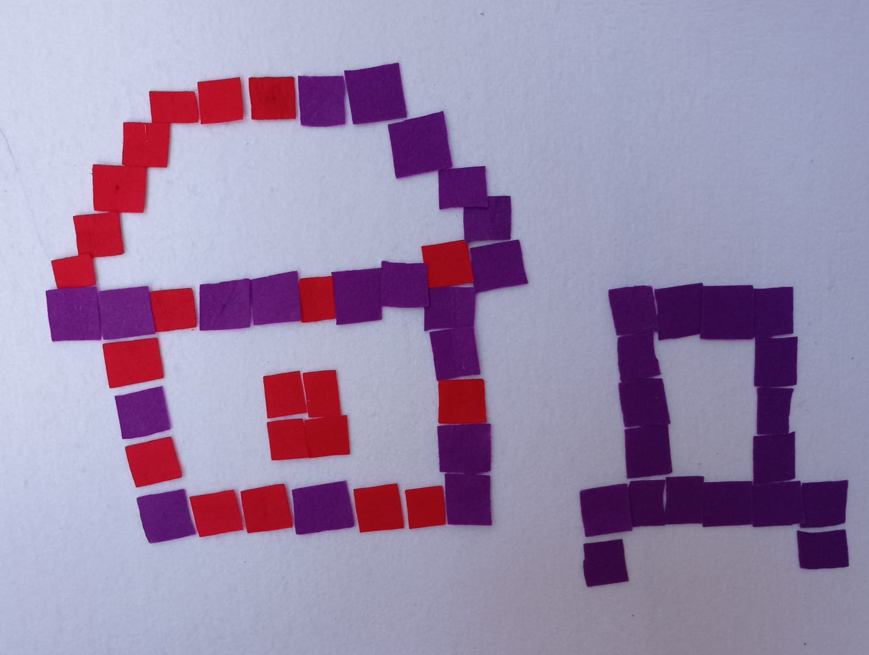
Начало

Slide 7
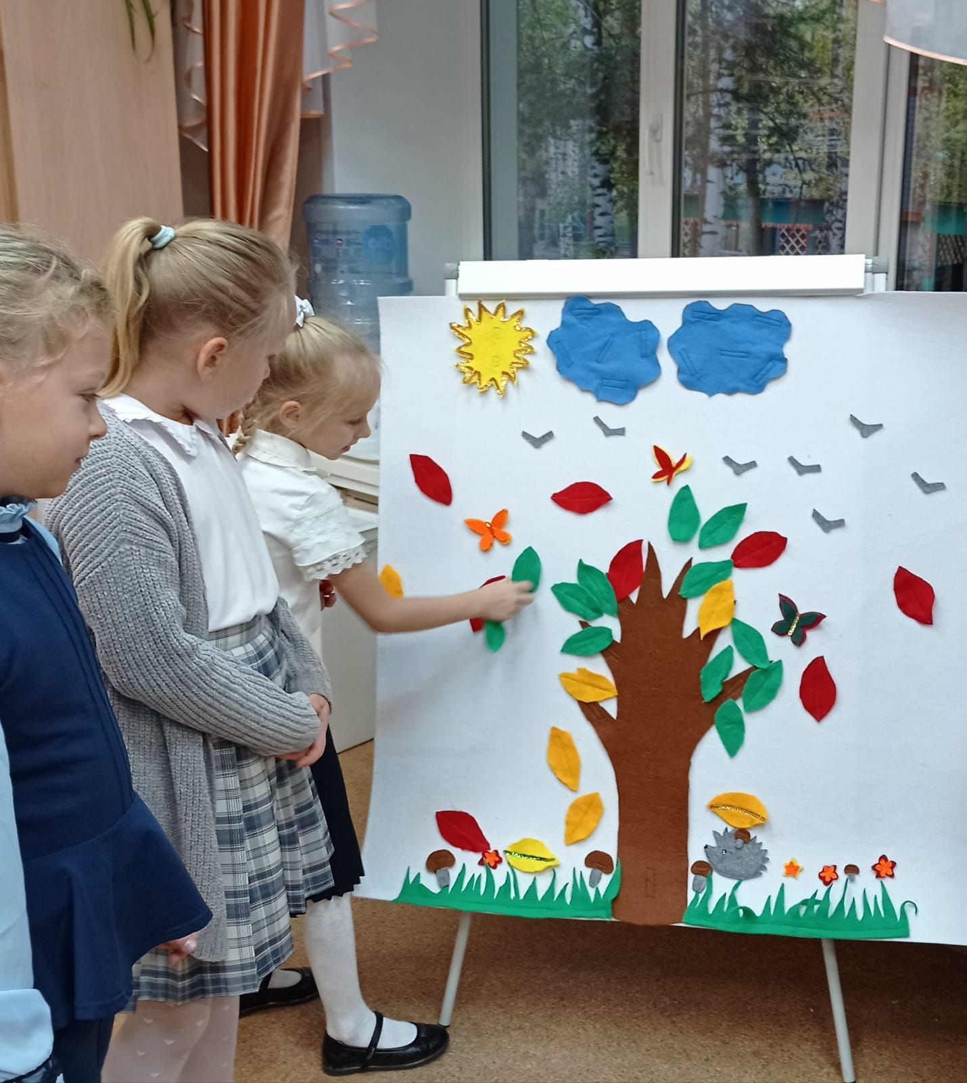
Используется на уроках математики,
окружающего мира, литературного чтения, технологии и
как прием рефлексии.
Развитие воображения, мышления, связной речи, творческих способностей детей.
Осенние изменения в природе

Slide 8
Используется на уроках математики,
окружающего мира.
Развитие пространственных представлений (лево, право, выше, ниже, под, над), мышления, связной речи, творческих способностей детей.
Растения зимой

Slide 9
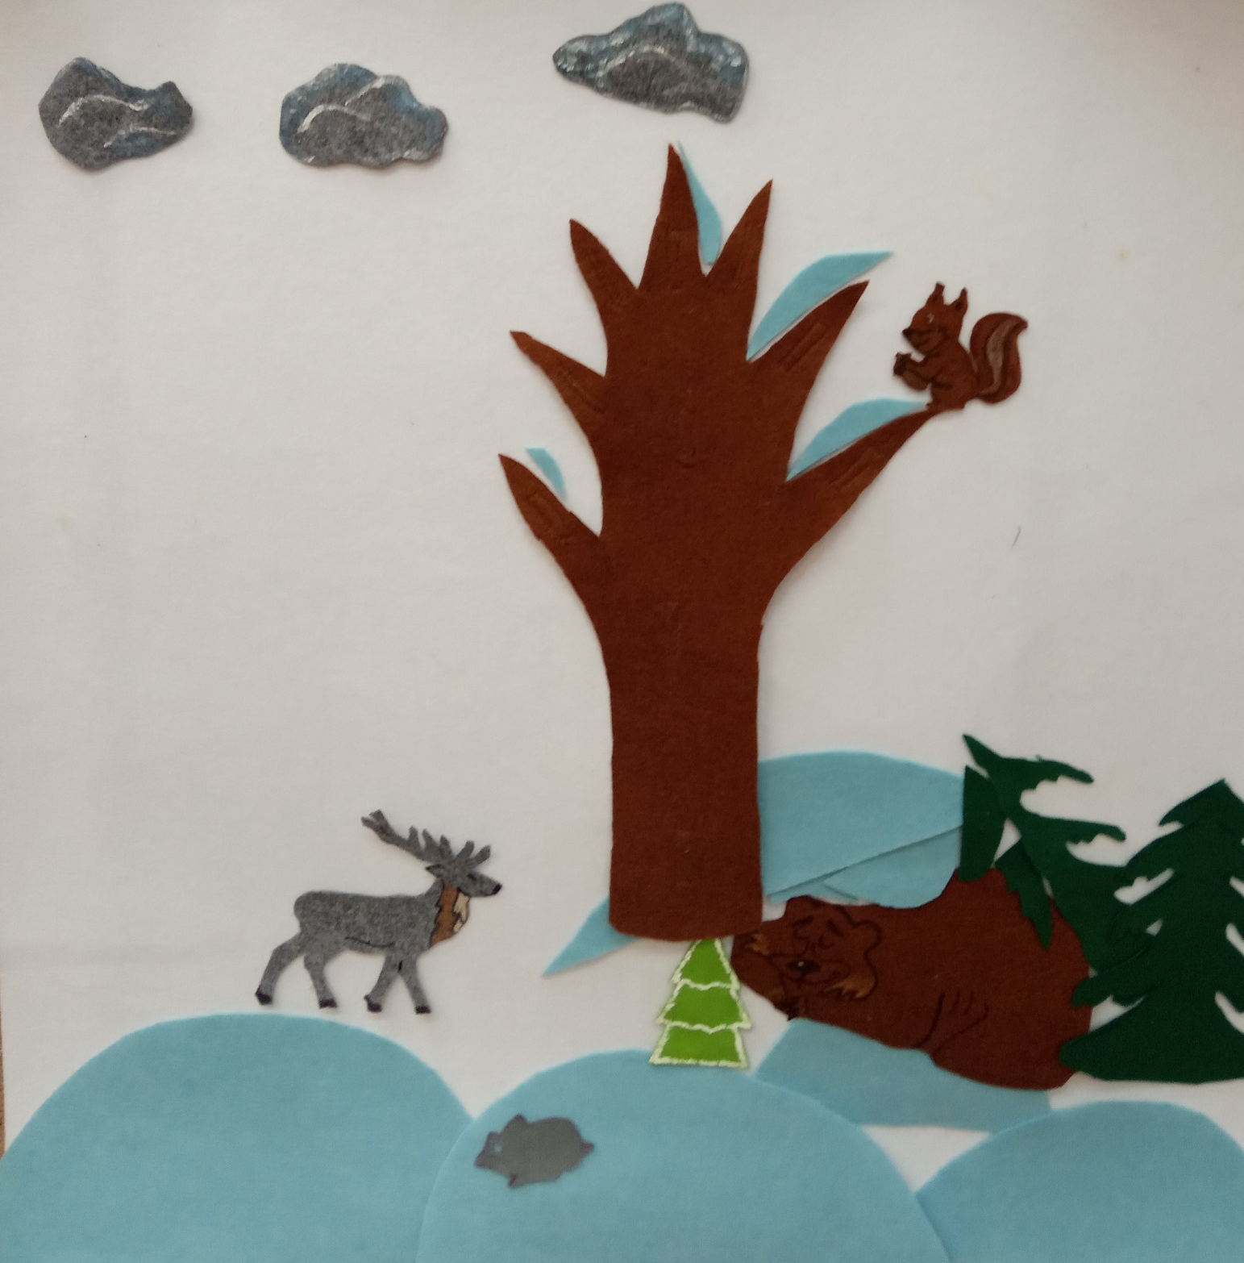
Творческое конструирование.
Дикие животные зимой

Slide 10
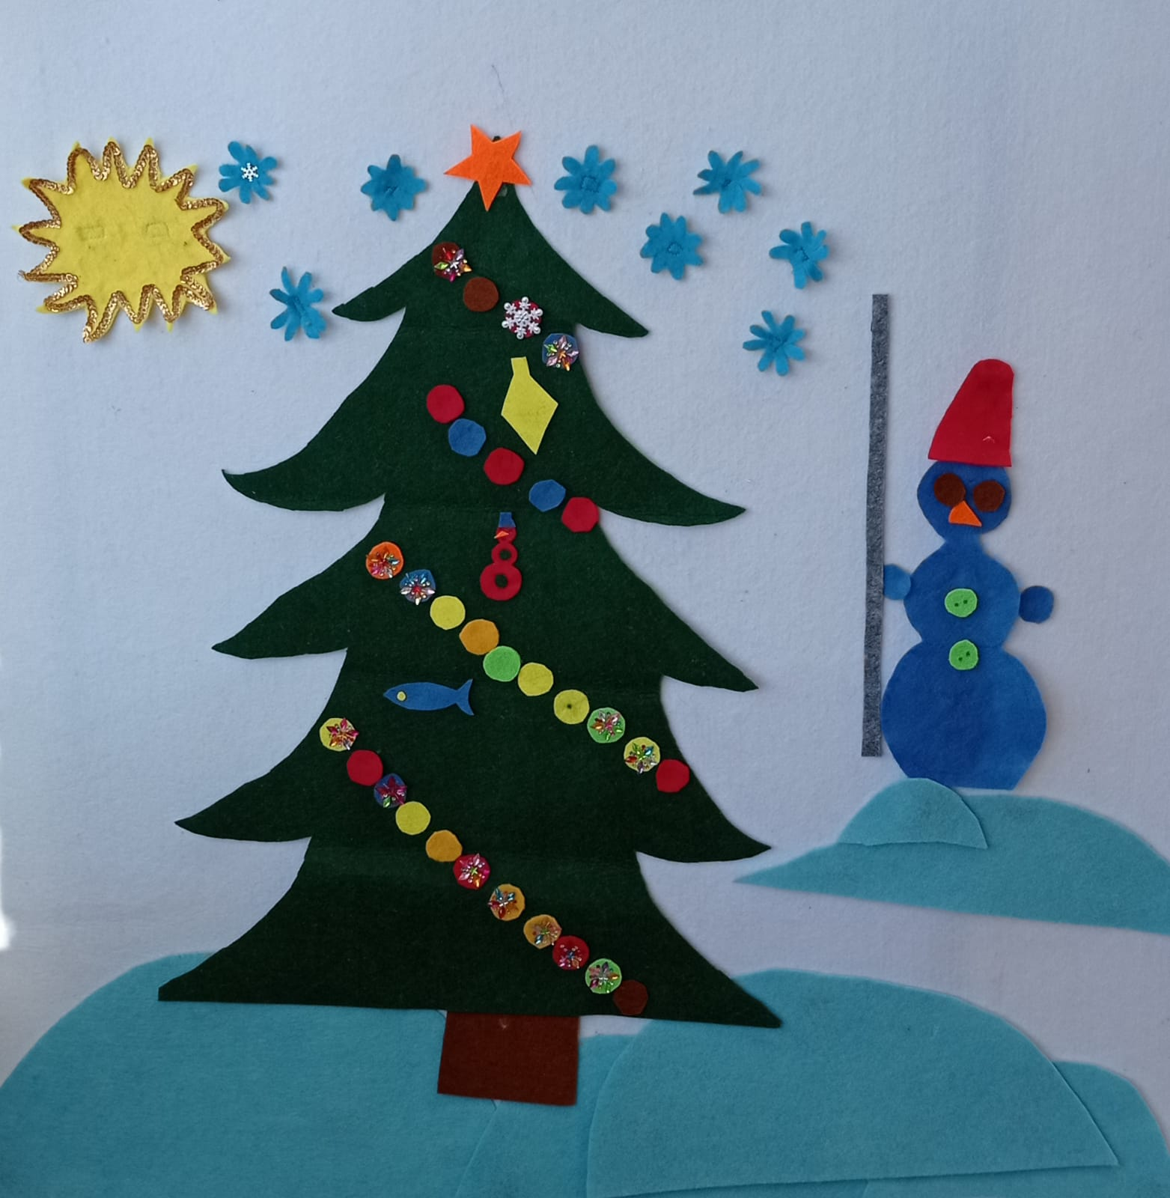
Прием рефлексии.
Фетровые элементы яркие и красочные;
приятные по тактильным ощущениям.
Встречаем Новый год!

Slide 11
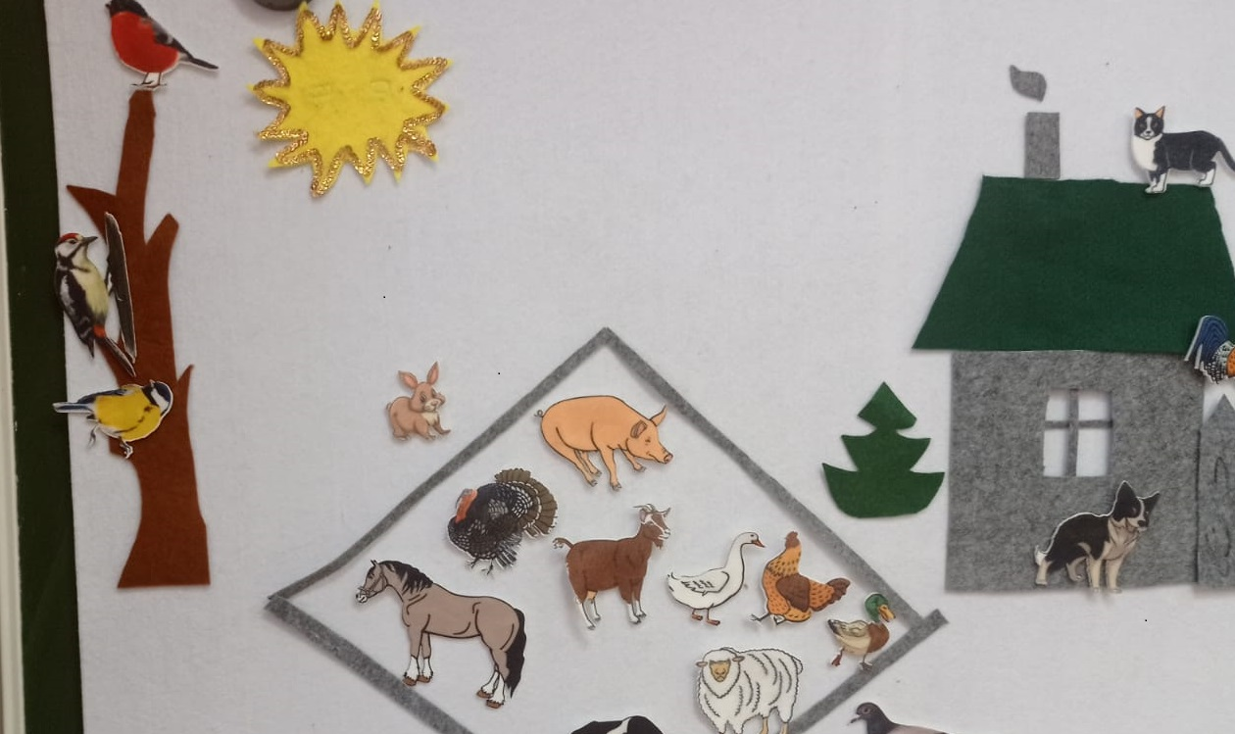
Домашние животные зимой

Slide 12
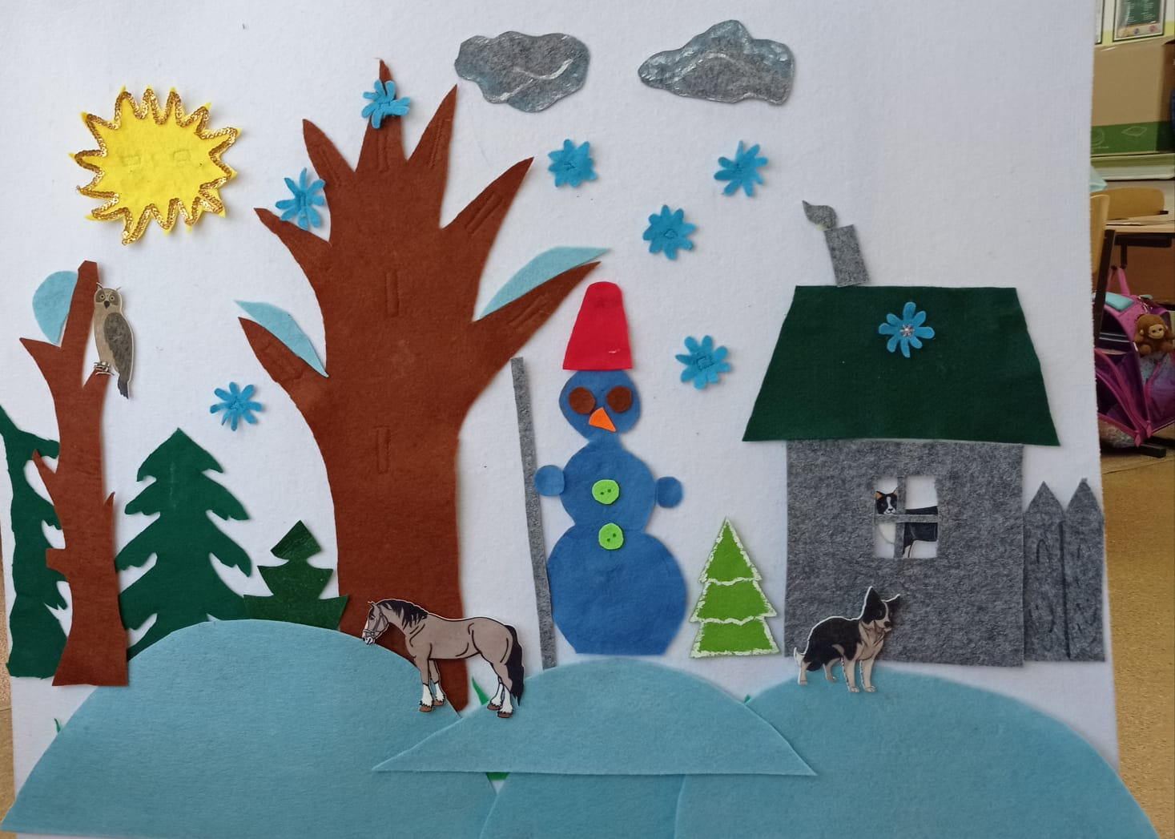
Составляем рассказ, сказку.
Развитие воображения,
связной речи.

Slide 13
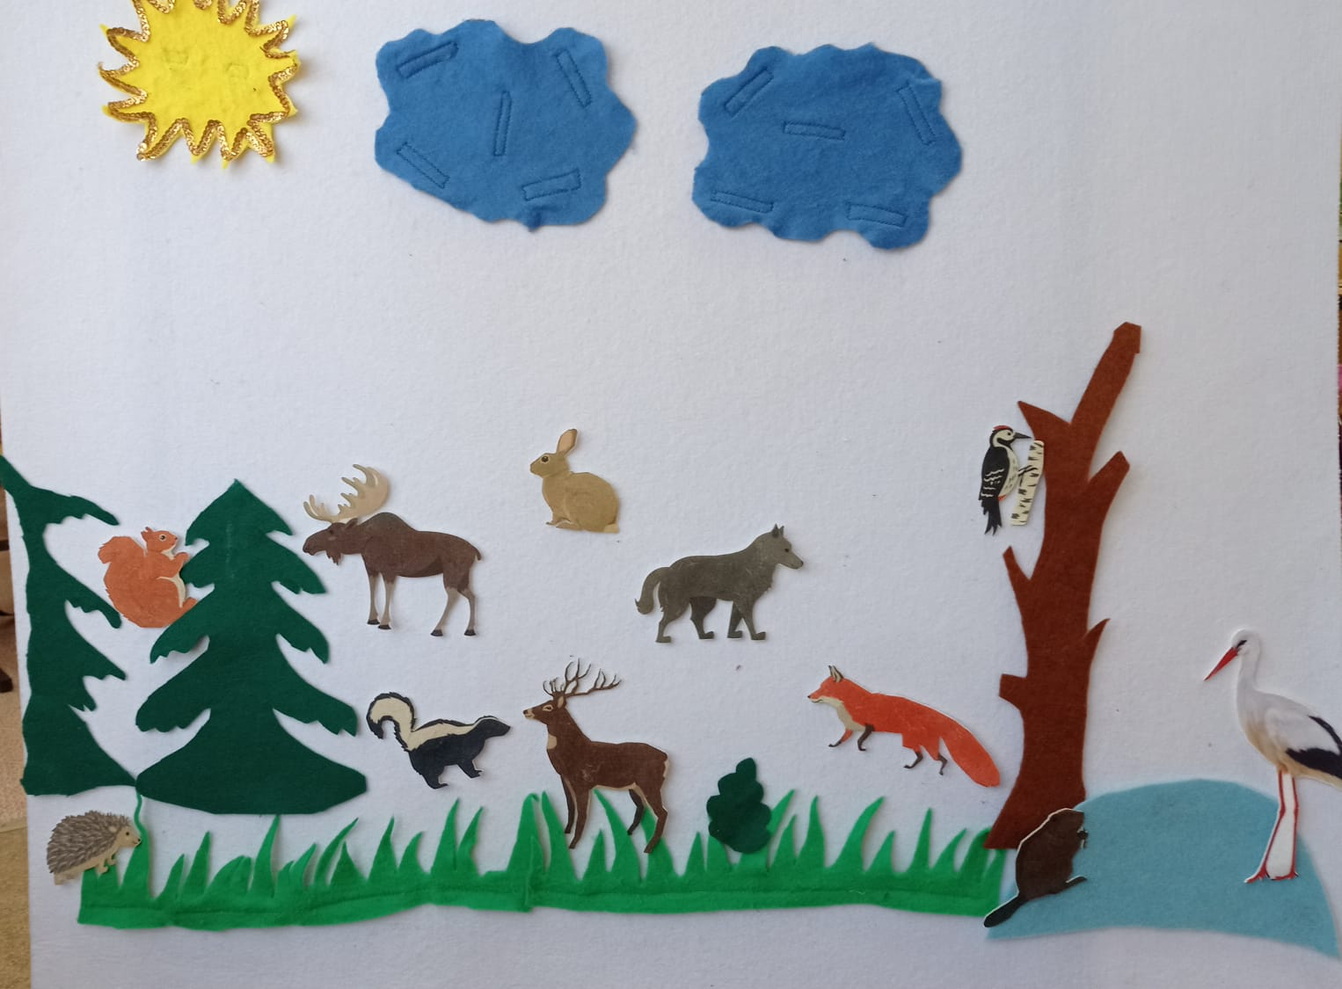
Дикие животные

Slide 14
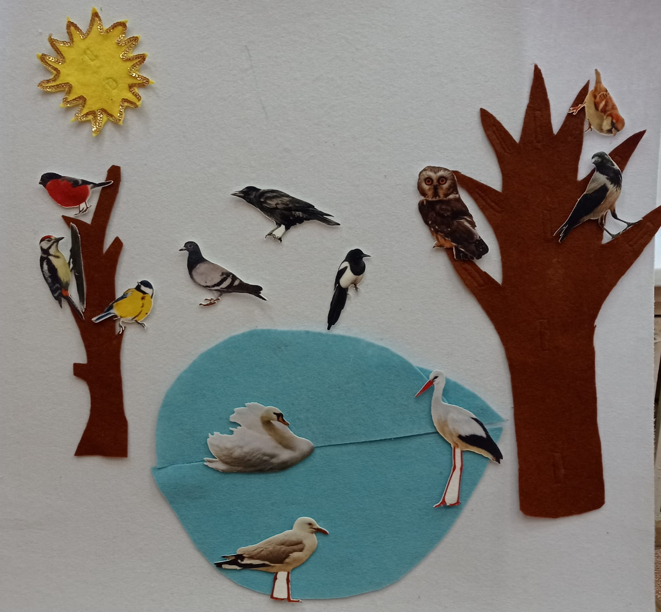
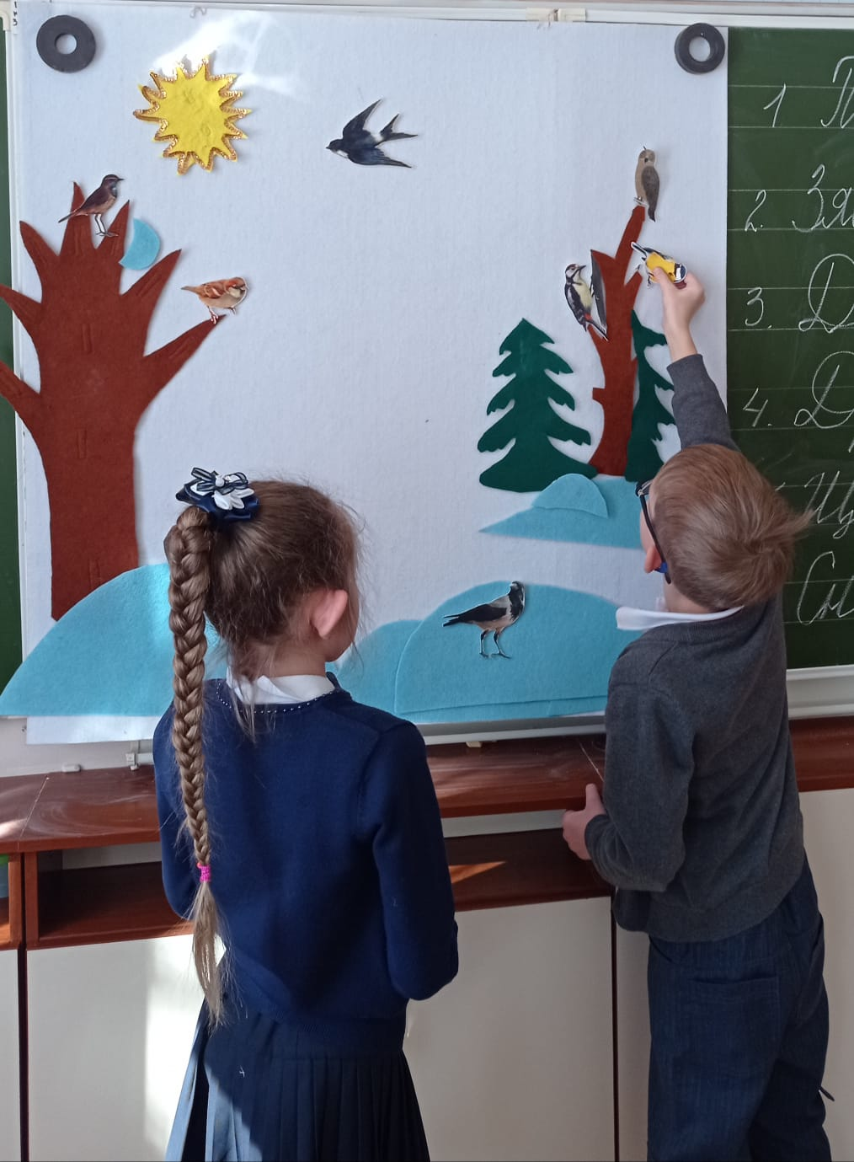
Зимующие птицы

Slide 15
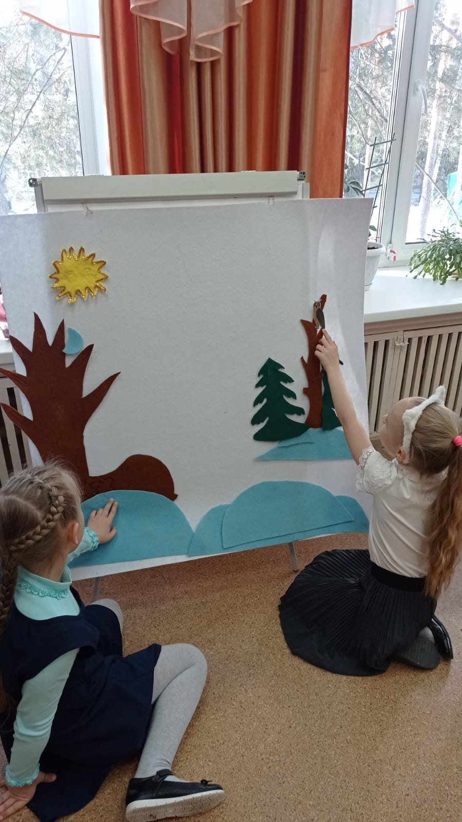
Фетровый мир дает возможность внести
в учебный процесс новое, яркое, увлекательное.
Это уникальная возможность для творчества,
фантазии как педагога, так и детей.
Чудесным образом сенсорика, интеллект,
творчество переплетаются с предметами
начальной школы.

Slide 16
Практикум Задание: спроектировать и показать фрагменты уроков окружающего мира по темам: «Дикие и домашние животные», «Природа и ее сезонные изменения», «Как животные готовятся к зиме?»; литературного чтения: «Стихотворение С. Маршака «Апрель», перевод английской песни «Дом, который построил Джек», сказка «Теремок» (возможны и другие варианты).

Slide 17
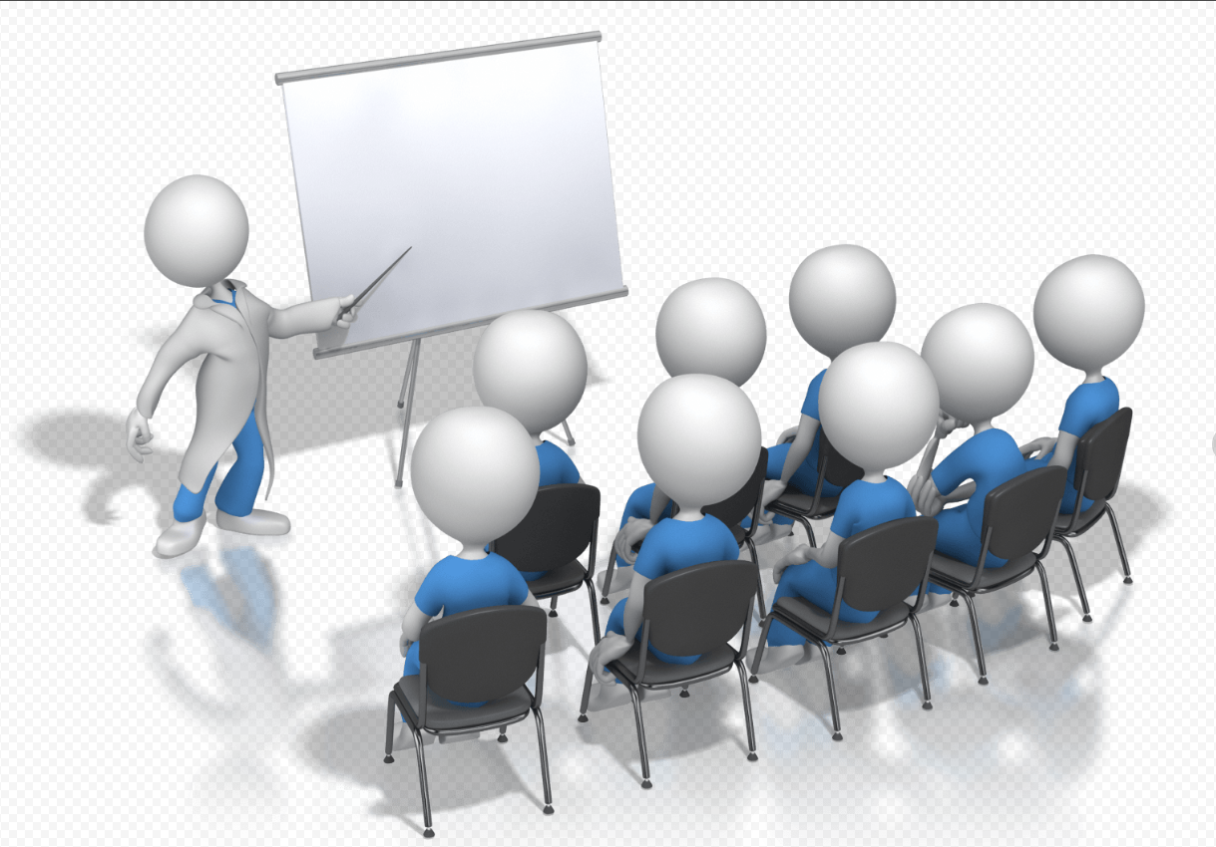
Презентация фрагментов уроков с использованием комплекта «Фетровый мир»

Slide 18
«ОЖИДАНИЯ»
Оправдались ли ожидания?

Slide 19
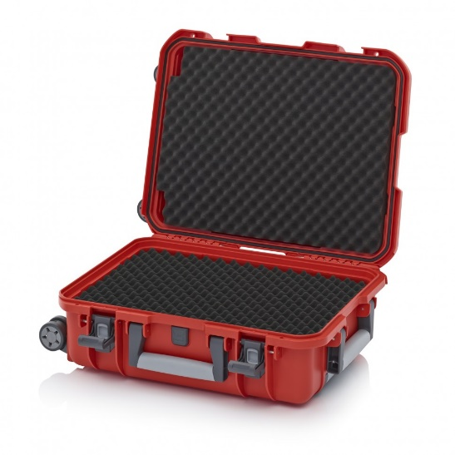
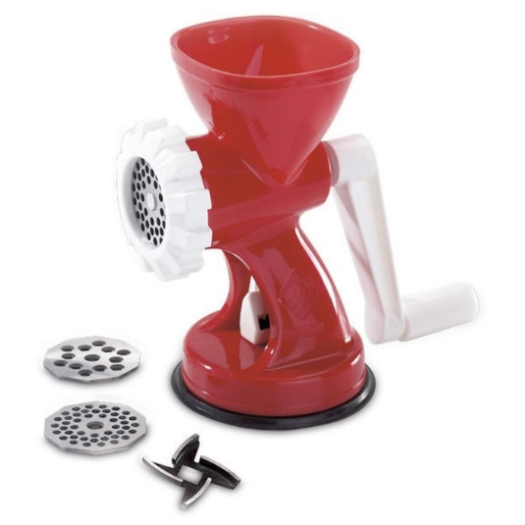
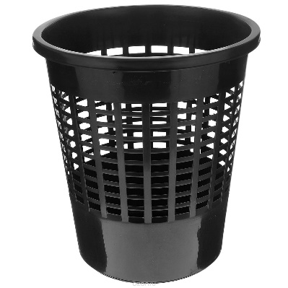
Рефлексия
«Чемодан»»
«Мясорубка»
«Мусорное ведро»

